Slide 1
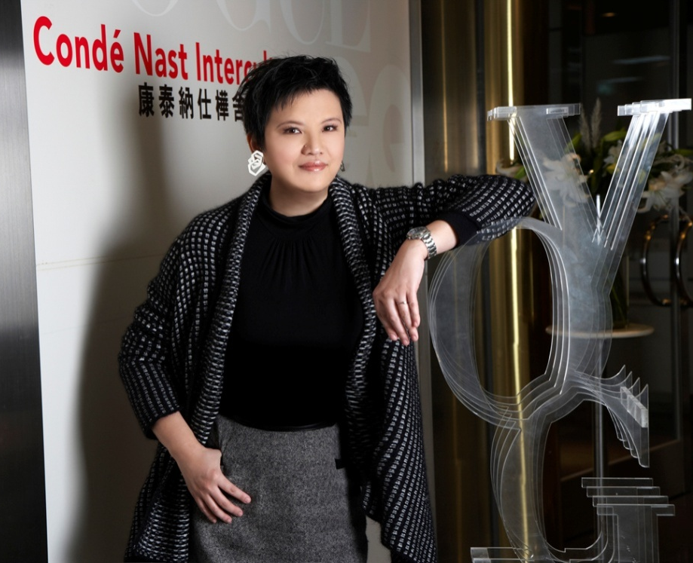
廖梅淳 Sophia 簡歷
現職：台灣康泰納仕樺舍集團 總經理
主要業務：
CONDE NAST旗下VOGUE, GQ, 和 WIRED三個品牌之跨媒體整合業務
樺舍集團代客溝通之實虛跨媒體整合業務
學歷：臺灣大學EMBA/臺灣大學會計系
專業資格: 中華民國會計師
最喜歡的顏色: 紫色
最能形容我的一句話: 清楚
最大的成就: 成為小花妹妹的媽媽
最享受的事: 不斷超越昨天的自己

Slide 2
5/2 分享Outline
光復樓的那面鏡子
我的終生伴侶&最好的朋友
抓牢每一個機會
我最愛的不景氣
為自己鼓掌
Notes:
2

